Slide 1

Электронные очереди. Алгоритмы управления электронными очередями
Подготовил: Ефремов Дмитрий Александрович
Научный руководитель: Сидорова Оксана Игоревна

Slide 2
Актуальность
Практическая значимость и актуальность и дипломной работы заключается в повышении эффективности оказания услуг и роста дохода организаций, путем увеличения пропускной способности системы управления очередями

Slide 3
Цели и задачи
изучить принципы работы электронных очередей;
исследовать состояние и модели очередей в городских организациях;
выбрать язык программирования;
разработать ПО для управления электронной очередью;

Slide 4
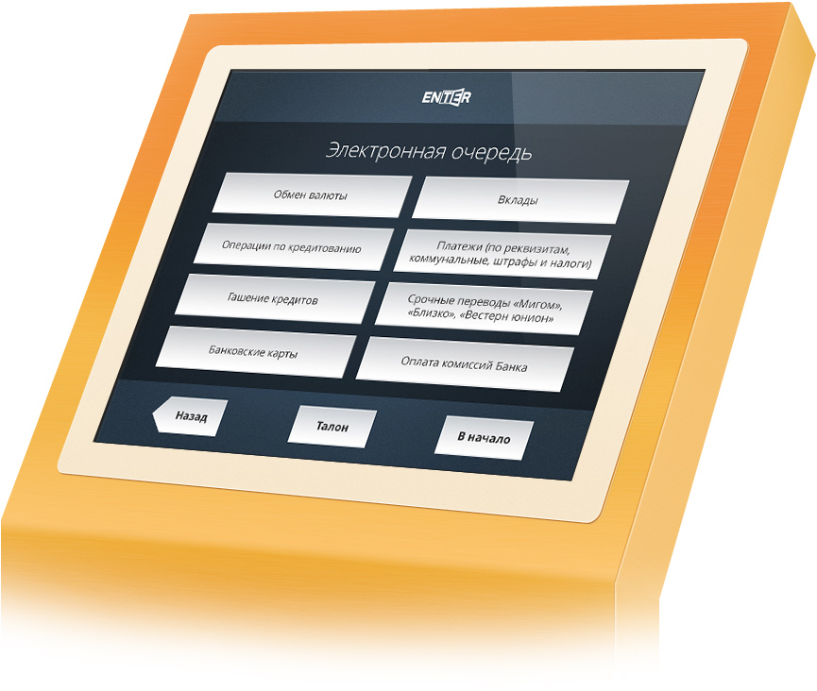
Электронные очереди, как развитие живых очередей
Системы управления электронными очередями (СУЭО) отличаются от живых систем «вызова клиента» тем, что позволяют ввести гибко настраиваемый алгоритм управления потоком клиентов, вести учёт и статистику работы операторов и интенсивности потока, что позволяет эффективно планировать нагрузку на операторов, а также использовать информационные табло для отображения рекламной информации.

Slide 5
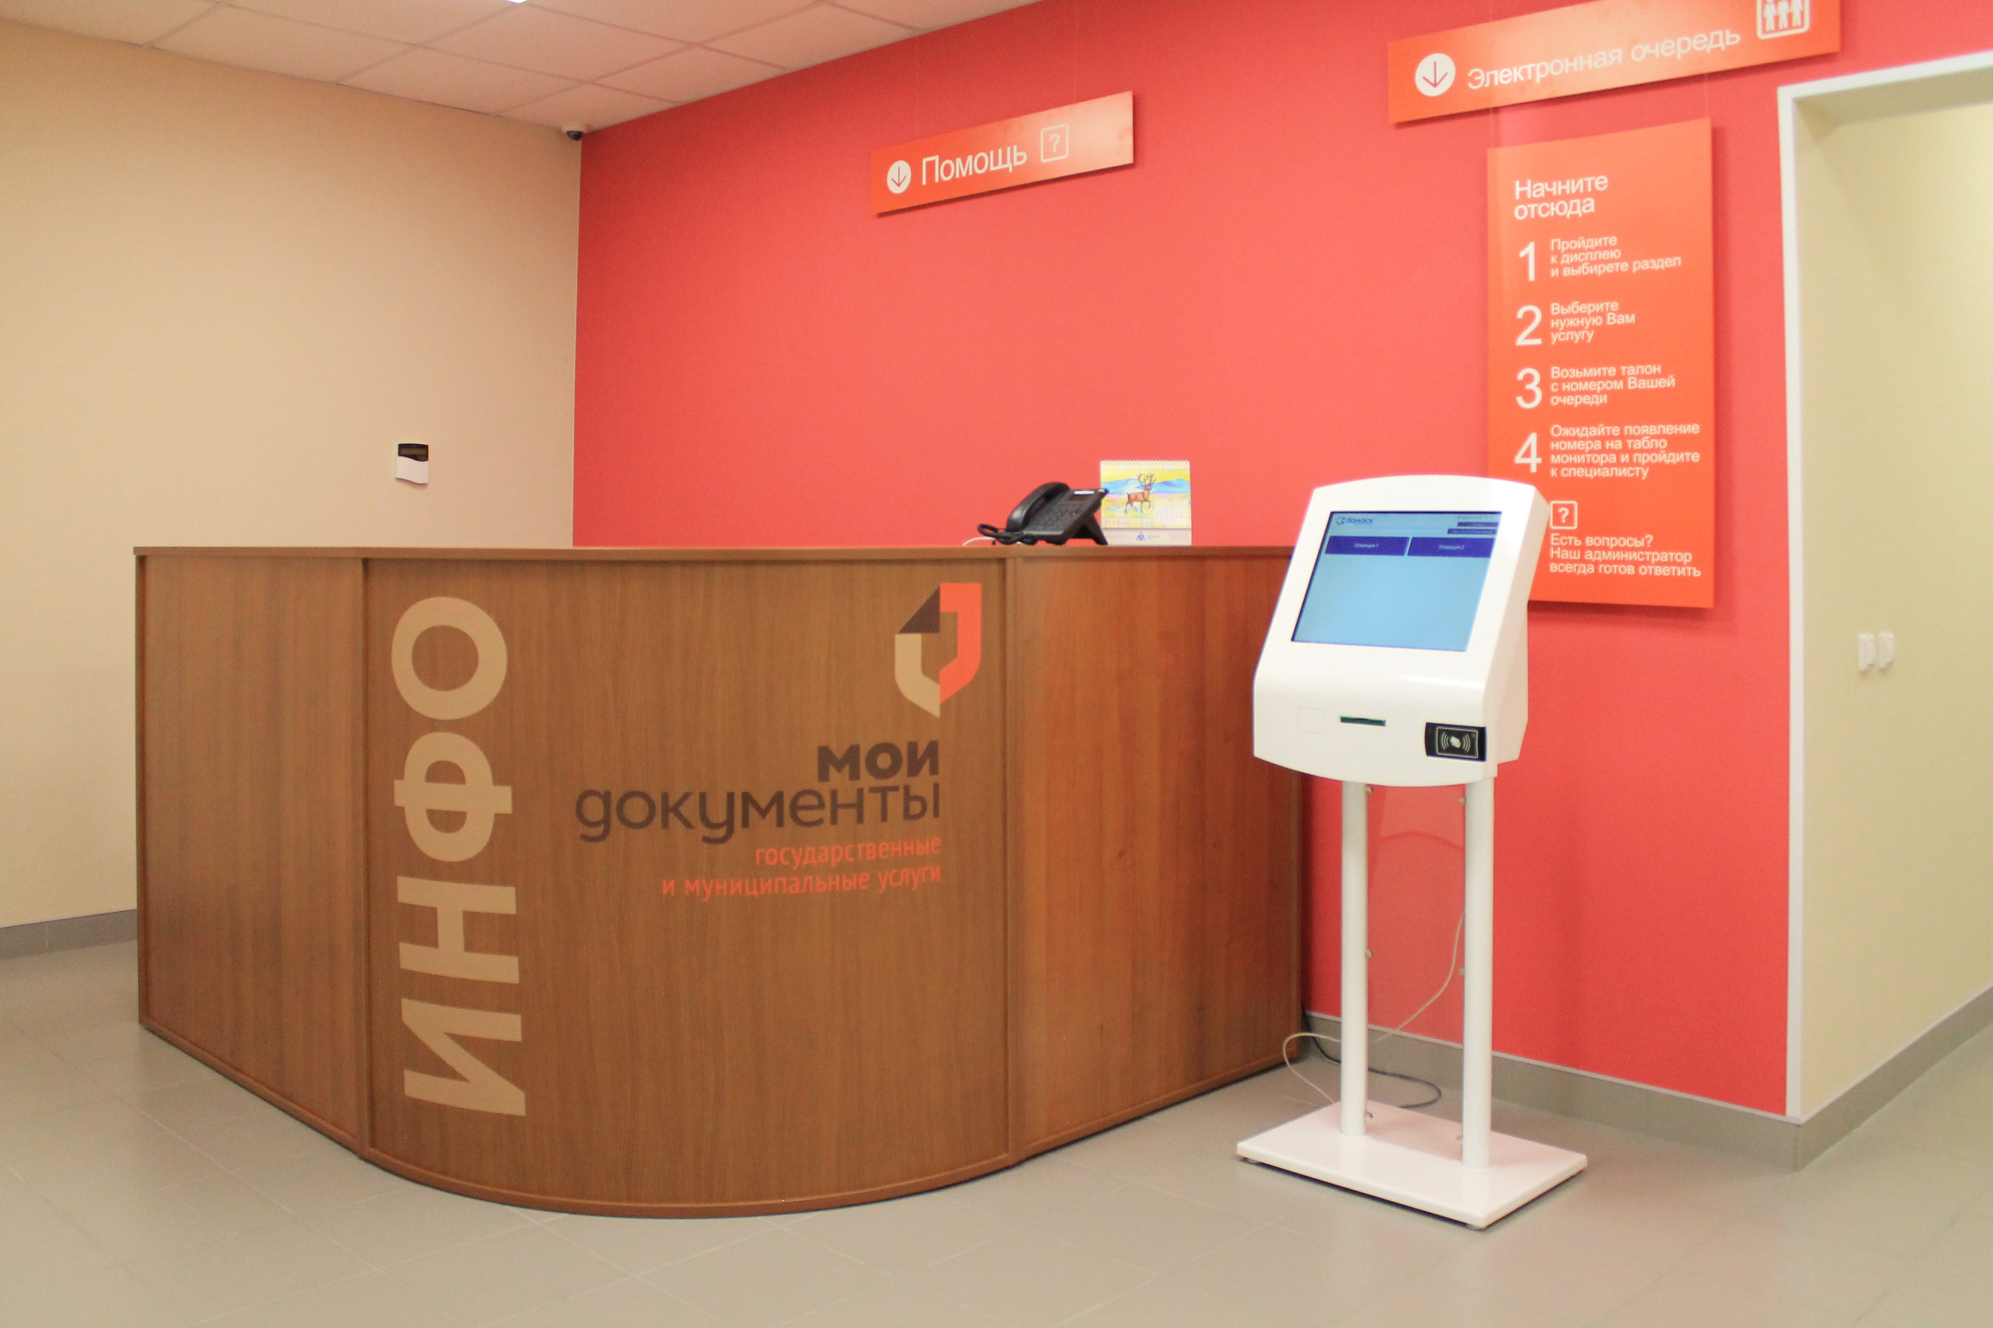
Сферы применения
В современном мире электронные очереди применяются в подавляющем большинстве сфер предоставления услуг. Среди них подавляющее большинство представлено операционными залами банков и различными государственными центрами по оказанию услуг гражданам.

Slide 6
Плюсы и минусы современных систем управления электронными очередями
+ | -
Упорядочивание потока клиентов | Не учитывают вероятное время исполнения заявки
Автоматическое распределение между точками обслуживания | Нет системы подбора оптимального решения
Возможность приоритетного выбора | Невозможность динамических изменений в течение рабочего дня
Возможность анализа потока клиентов | Высокая стоимость системы
Возможность типизации заявок

Slide 7

Основные идеи и нововведения
Возможность сортировки заявок
Прогнозирование времени исполнения заявок
Осуществление подбора оптимальных параметров

Slide 8

Перспектива
После внедрения нового типа очереди ожидается:
1) Увеличение количества обслужанных посетителей
2) Снижение среднего времени ожидания в очереди
3) Повышение удовлетворенности клиентов
Как следствие – повышение прибыли финансовой компании

Slide 9
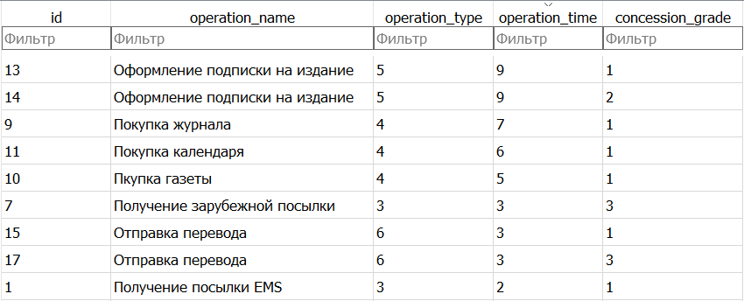
Тестовые данные
Для тестирования алгоритма используются реальные данные, полученные в результате наблюдения и анализа заявок в почтовых отделениях города Тверь.

Slide 10
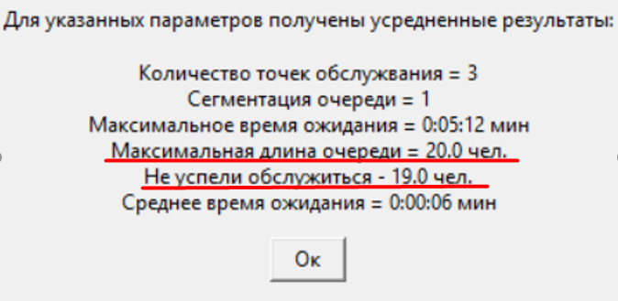
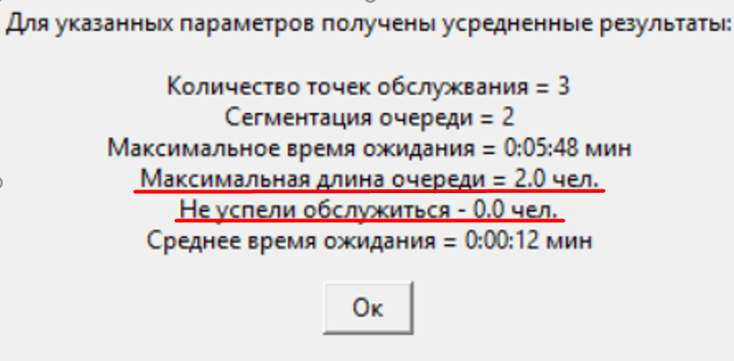
Насколько эффективно разделять очередь?
Для сравнения и определения эффективности рассмотрим 2 реализации очереди (обычная монотонная и c возможностью сепарации), одинаковое фиксированное количество точек обслуживания и одинаковое время моделирования.
4 точки обслуживания
Рабочий день 10 часов
Монотонная
Сепаративная

Slide 11



Выбор средств для разработки СУЭО
Для разработки программного обеспечения был выбран язык Python. В последнее время данный язык все чаще используется для анализа данных, как в науке, так и коммерческой сфере. Этому способствуют:
1) простота языка,
2) работа с большими объемами данных,
3) возможность использования библиотек для машинного обучения
4) простые этапы для визуализации данных, а также большое разнообразие открытых библиотек.
5) Кроссплатформенность - позволяет запускать программу на различных ОС.
В совокупности с базой данных SQLite, данный тандем способен полноценно продемонстрировать отличия моделей, их поведение, быстродействие и отобразить все данные на графиках.
В качестве хранилища данных была выбрана база данных SQLite, так как она способна в кротчайшие сроки предоставить нужный функционал для разработки.

Slide 12
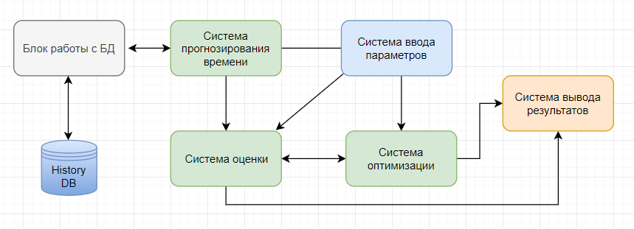
Краткая блок схема программы

Slide 13

система прогнозирования времени
Система прогнозирования представляет собой алгоритм, который основываясь на данных, полученых в результате подготовки к использованию, предоставляет время исполнения заявки определенного типа

Slide 14

Система оценки
Данная система предоставляет возможность для определения основных характеристик очереди.
Указав время, работы, например 12 часов, исходя из данных истории, основываясь на прогнозах и времени прихода клиентов, пользователь получает основные характеристики очереди, такие как среднее время ожидания, максимальная длина очереди, максимальное время ожидания.

Slide 15

Система подбора оптимальных параметров
Данная система предоставляет пользователю возможность, основываясь на истории заявок, получить оптимальное количество точек обслуживания и степень сепарации очереди.
В данной системе пользователю нужно указать время моделирования, максимальное количество точек обслуживания и максимальную степень сепарации, если степень сепарации не указана, то по умолчанию она составляет 10.

Slide 16

Режим оптимизации на практике
Режим оптимизации позволяет выявить основные и наиболее приемлимые параметры для настройки электронной очереди.
Параметры оптимизации
Максимальное время ожидания
Максимальная длина очереди
Среднее время ожидания
Среднее количество людей, которые не успели обслужиться

Slide 17
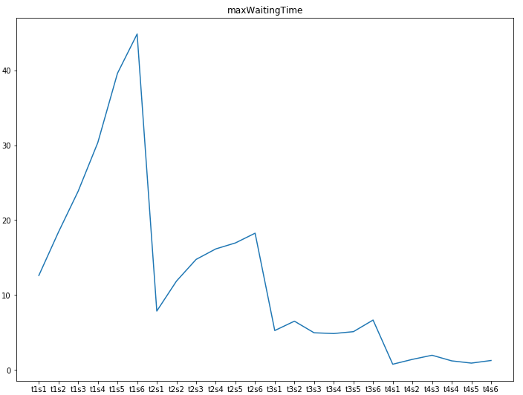
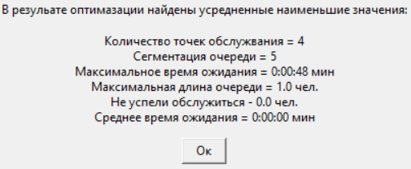
Оптимизации по максимальному времени ожидания
Для иллюстрации данного режима попробуем провести оптимизацию на примере почтового отделения
Имеется история обработки заявок, которая была получена путем наблюдения за потоком посетителей и их заявками в почтовом отделении
Отделение не может позволить себе более 4 точек обслуживания
Работа осуществляется с 8:00 до 20:00
Оптимизацию будем проводить по максимальному времени ожидания

Slide 18
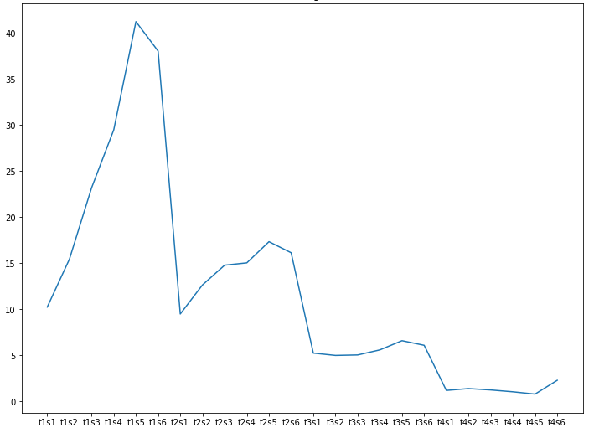
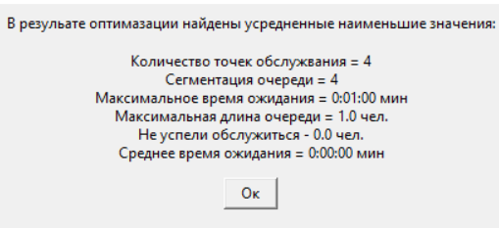
Оптимизации по среднему времени ожидания
Сохранив параметры из предыдущего примера, проведем оптимизацию по среднему времени ожидания

Slide 19
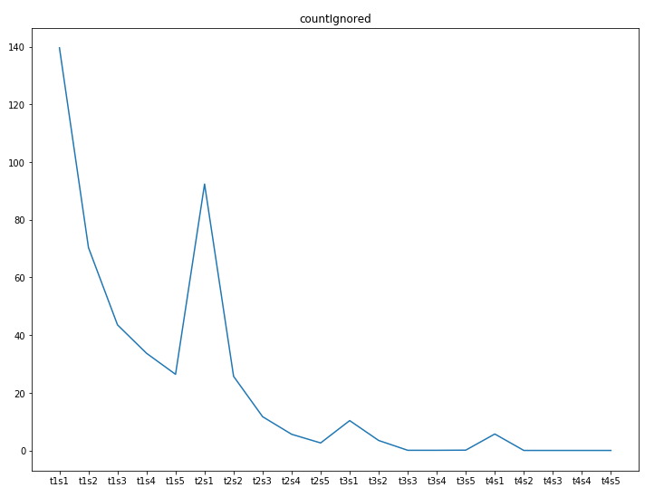
В заключение
Как мы видим, из представленной модели очереди, ее сепарация с дальнейшей сортировкой приводит к лучшим результатам, чем использование монотонной очереди.
Значительно сокращает количество людей, которые не успевают обслужиться, что очень важно для коммерческих организаций, т.к. влечет за собой увеличение пропускной способности и рост прибыли.

